Slide 1
Муниципальное общеобразовательное учреждение
«Терентьевская средняя общеобразовательная школа»
Семинар-практикум
«Использование возможностей оборудования центра
«Точка роста» в образовательном процессе и внеурочной деятельности»

Slide 2
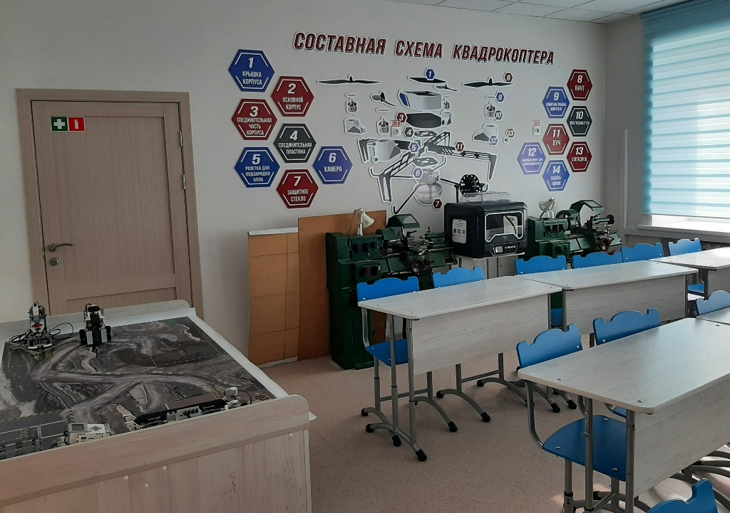
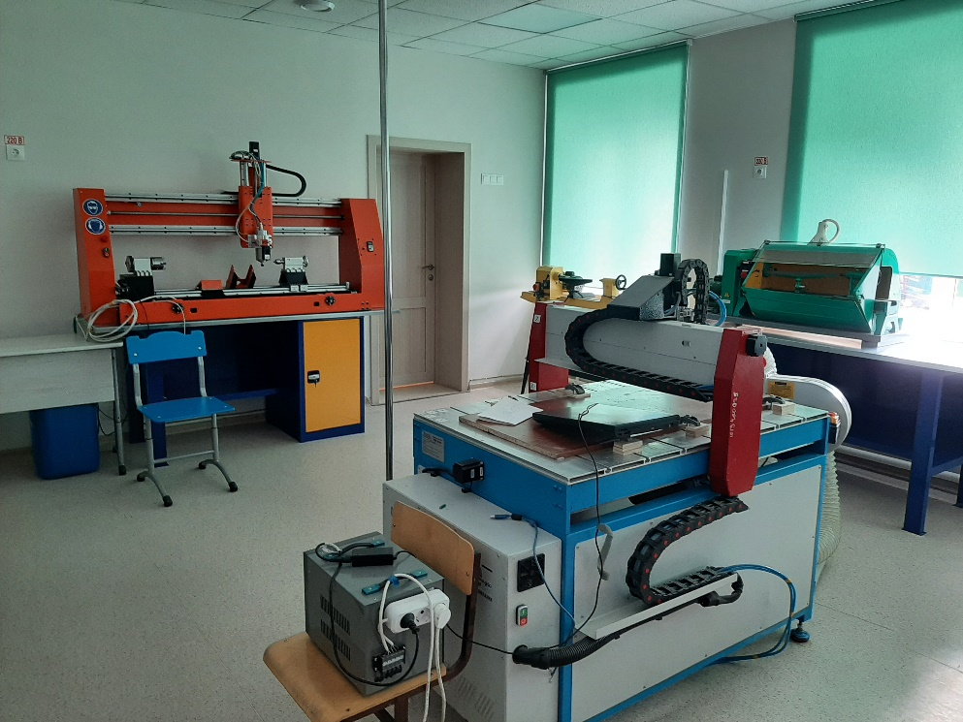
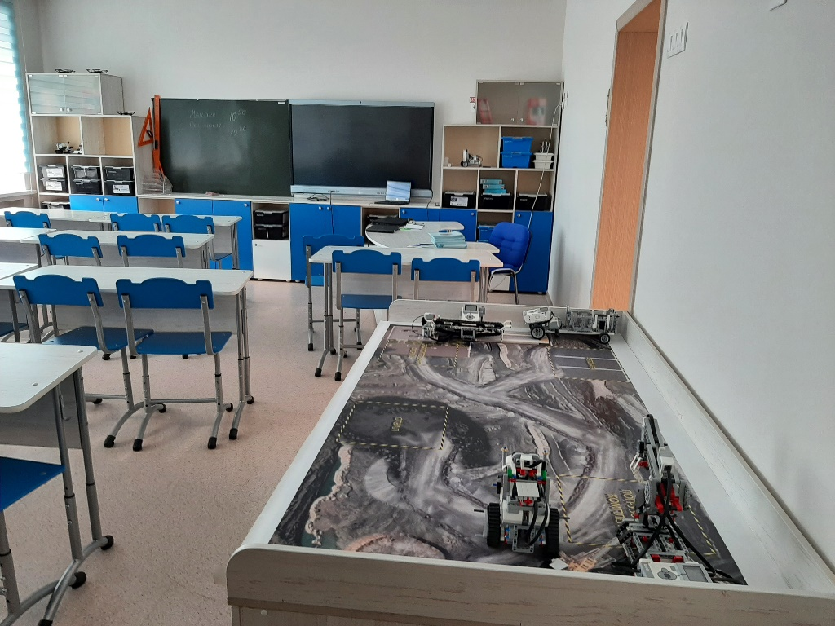
Оснащение «Точка роста»

Slide 3
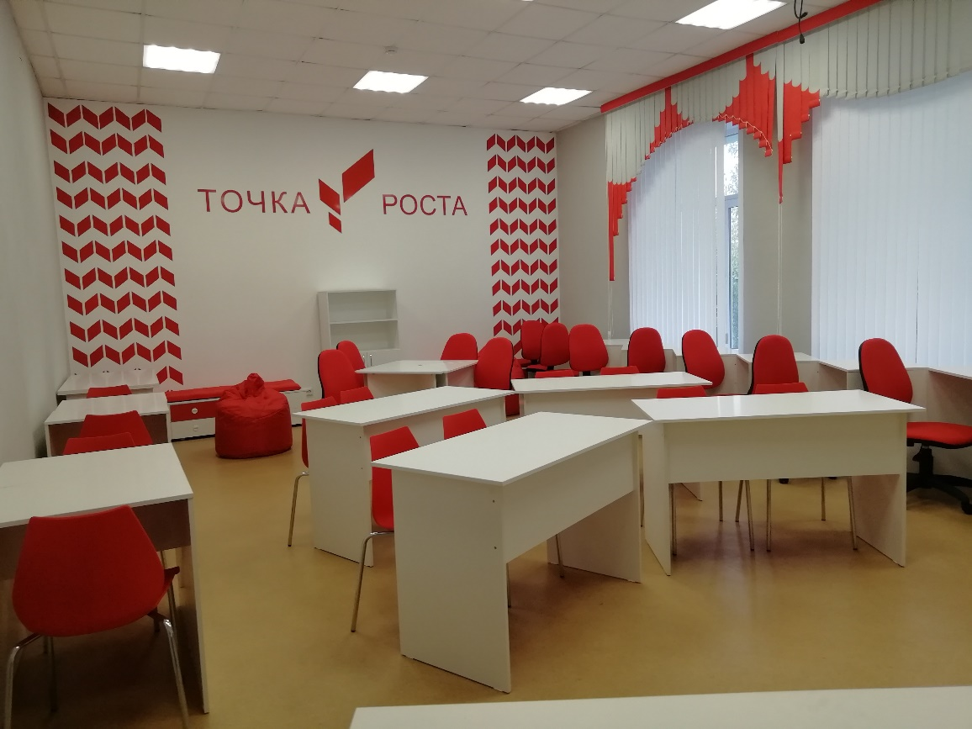
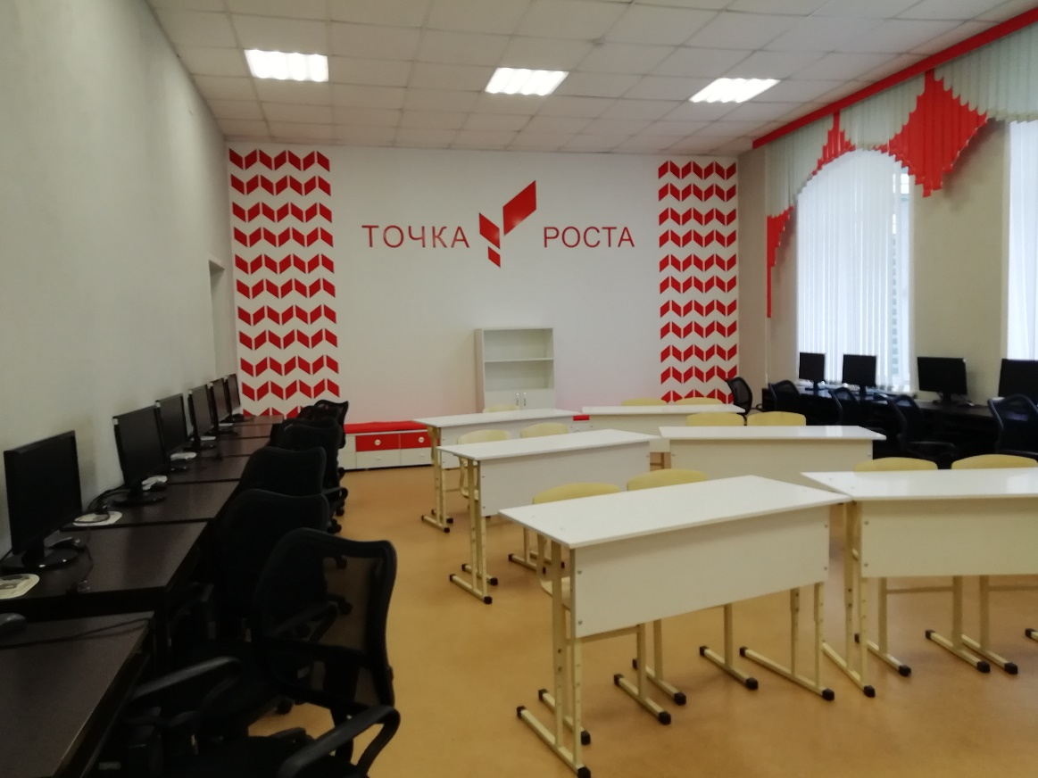
кабинет для проектной деятельности
кабинет формирования цифровых и гуманитарных компетенций

Slide 4
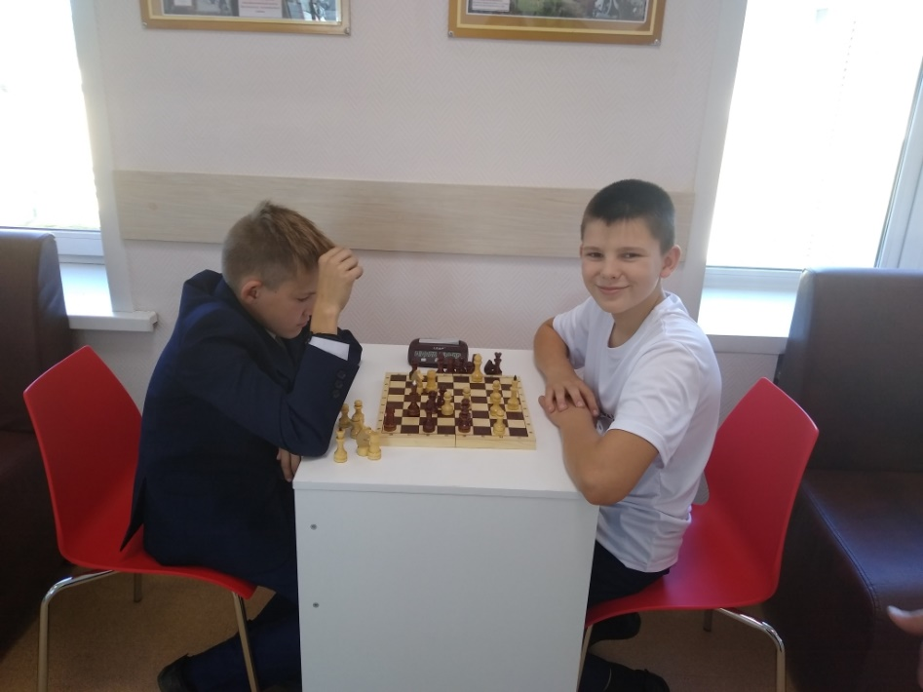
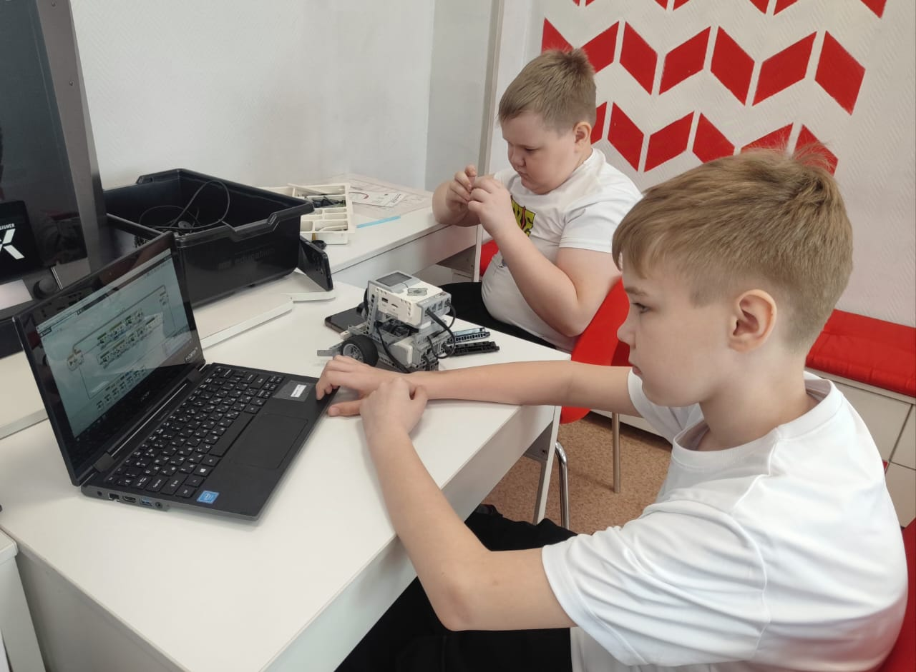
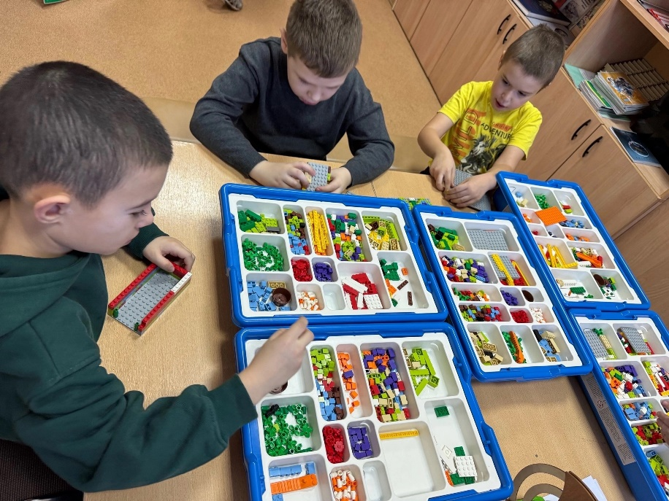

Slide 5
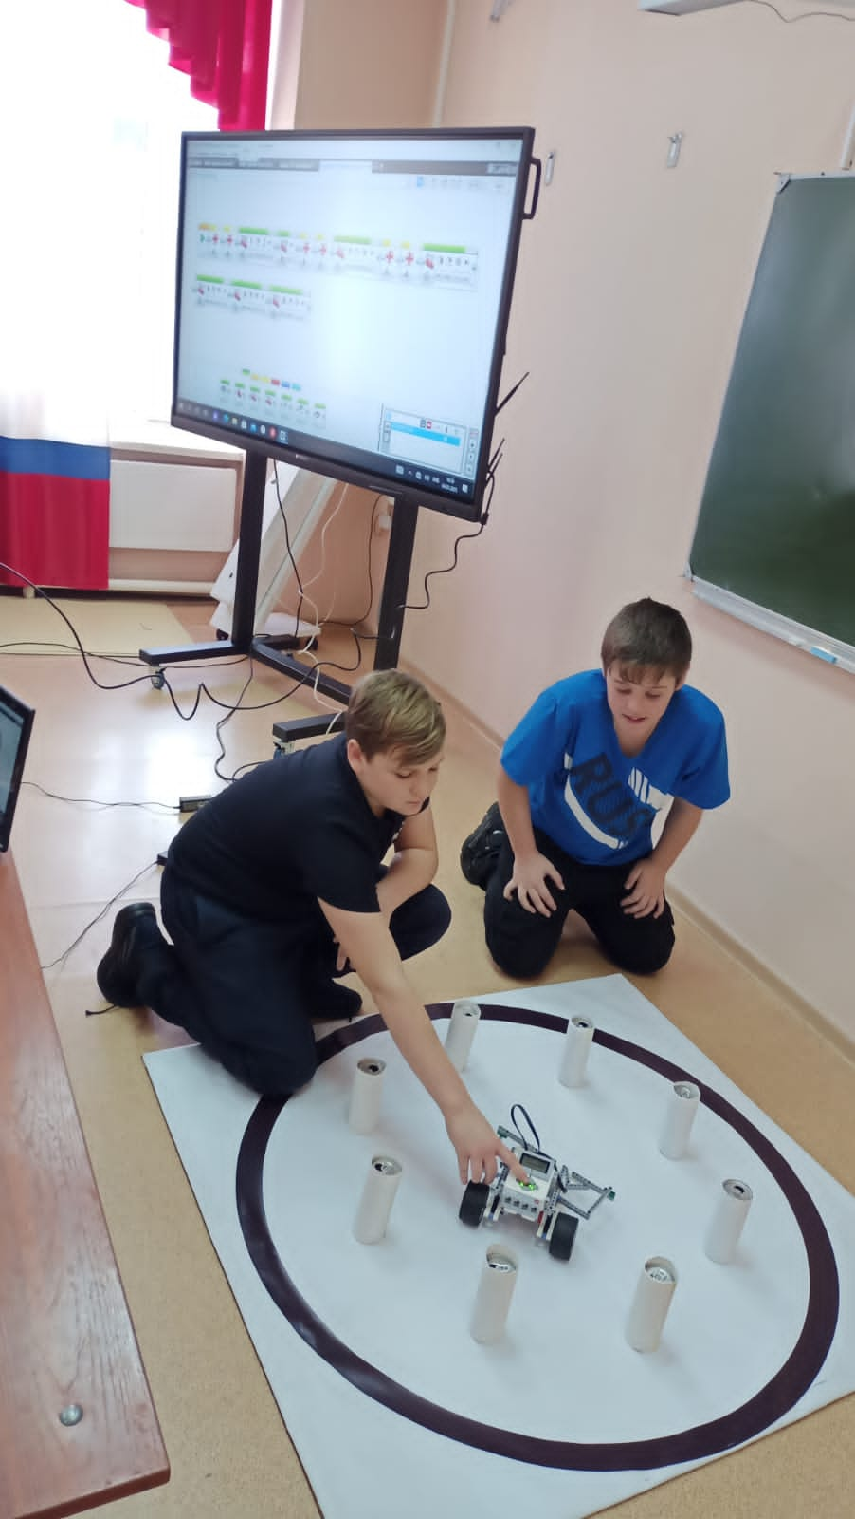
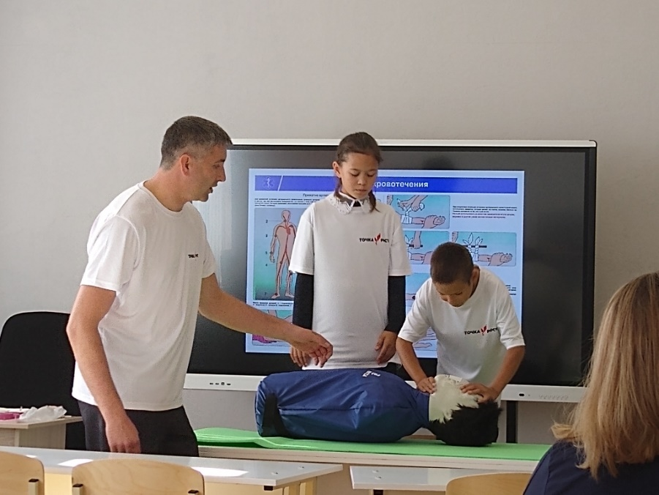
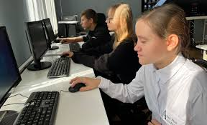
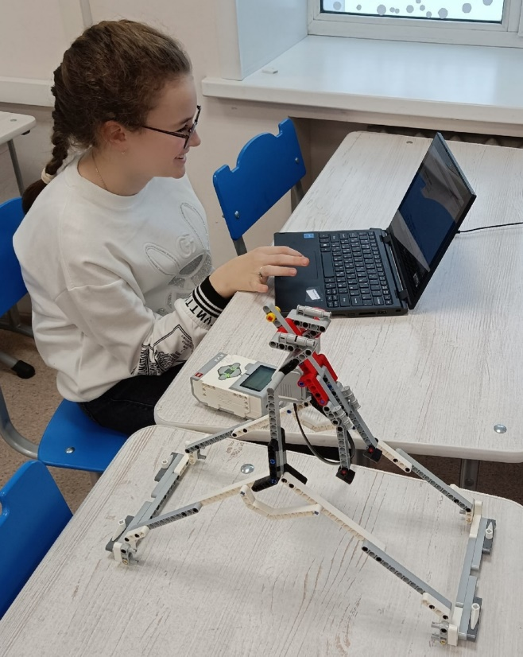
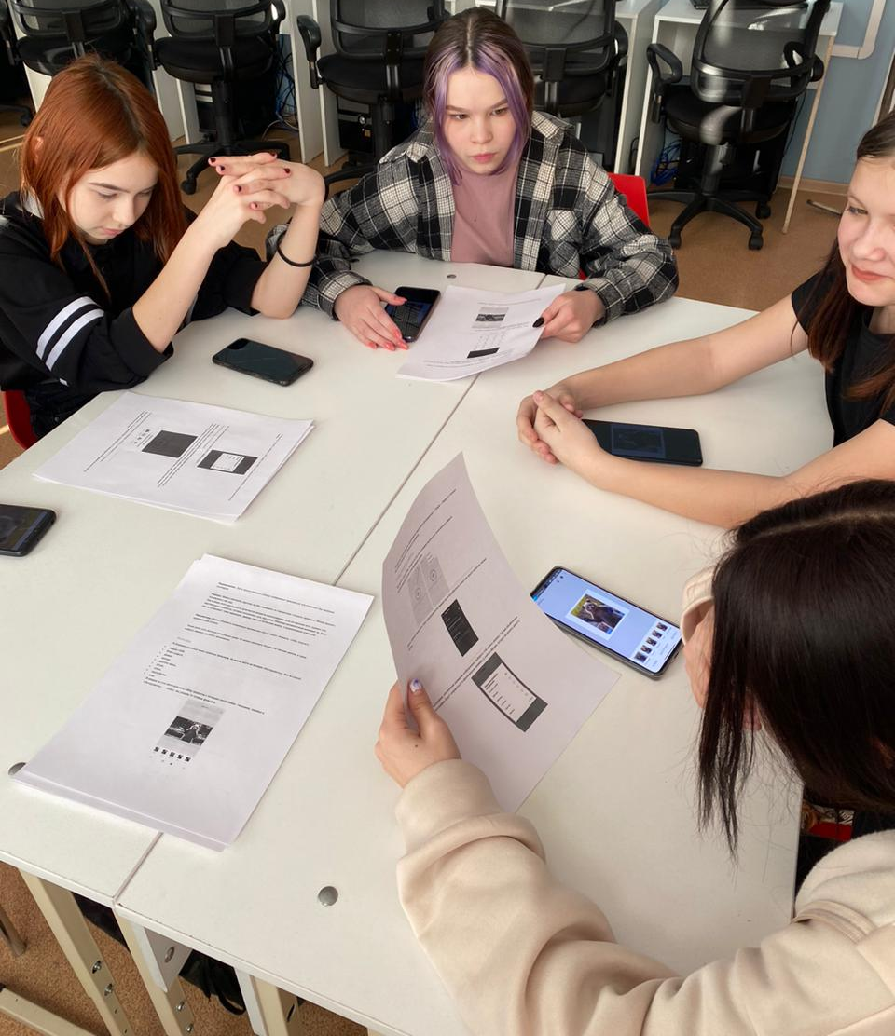

Slide 6
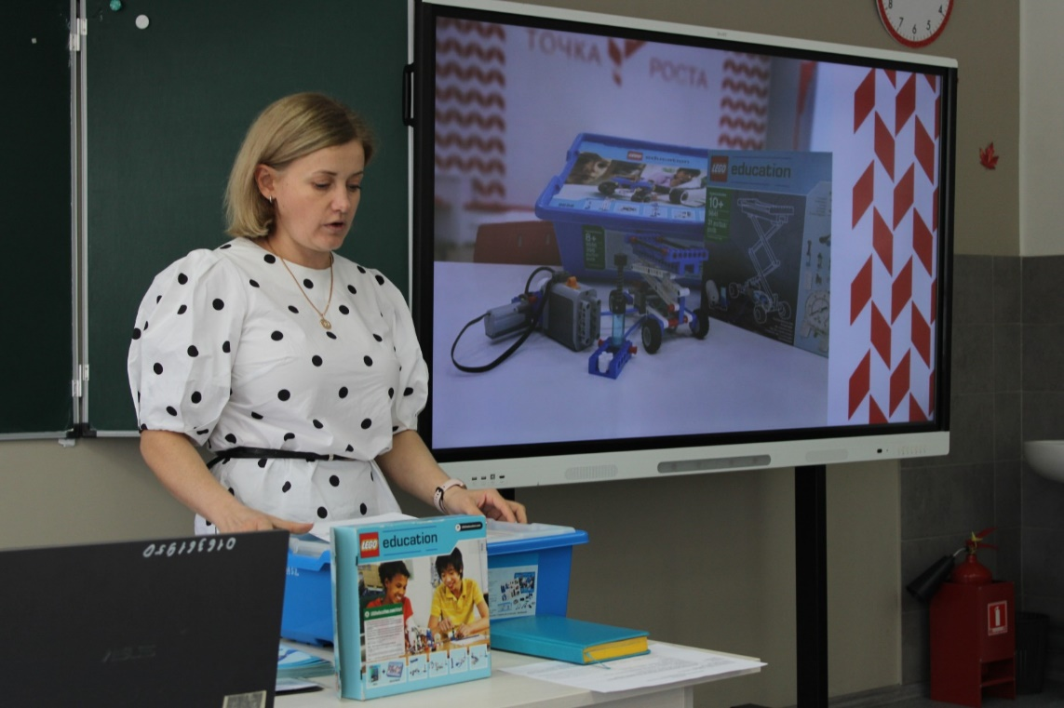
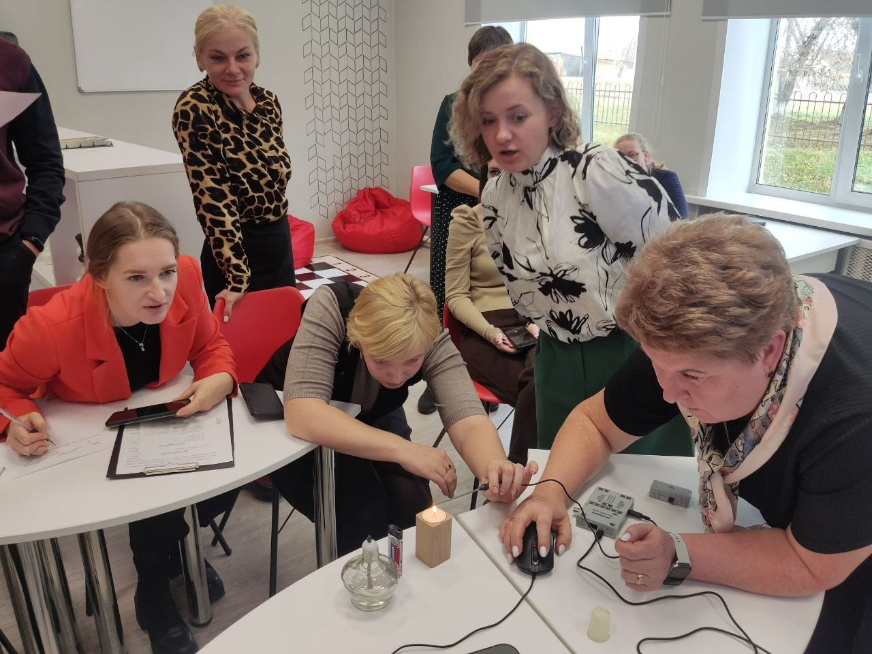
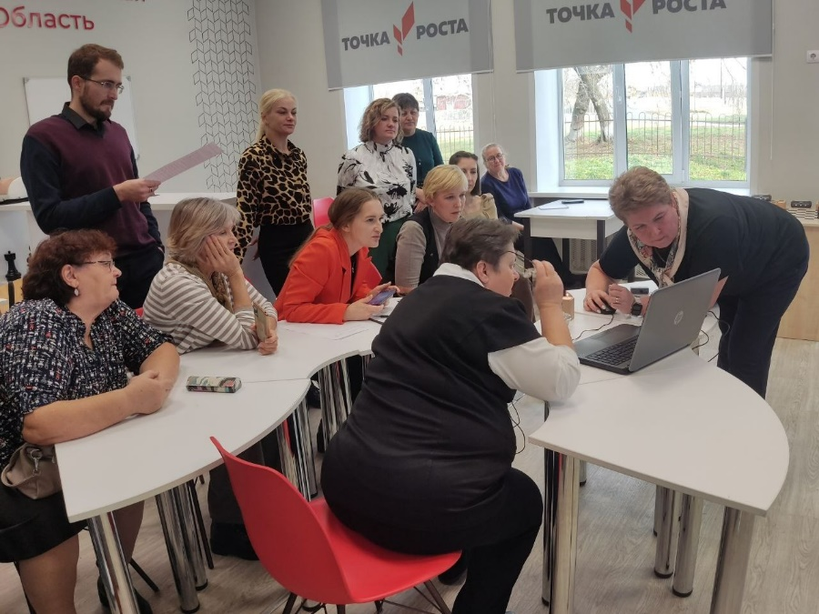

Slide 7
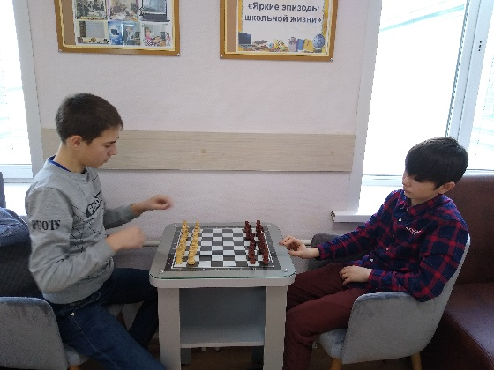
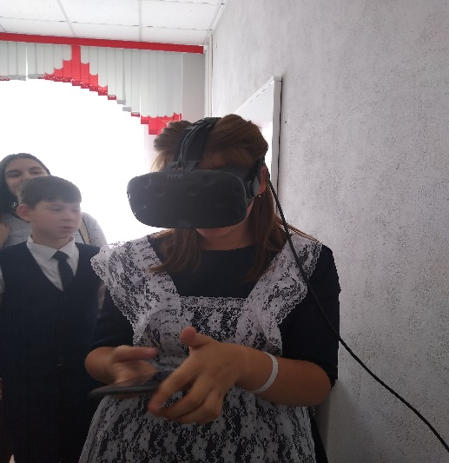
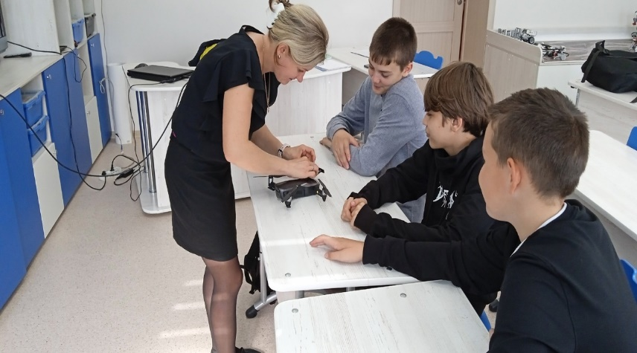

Slide 8
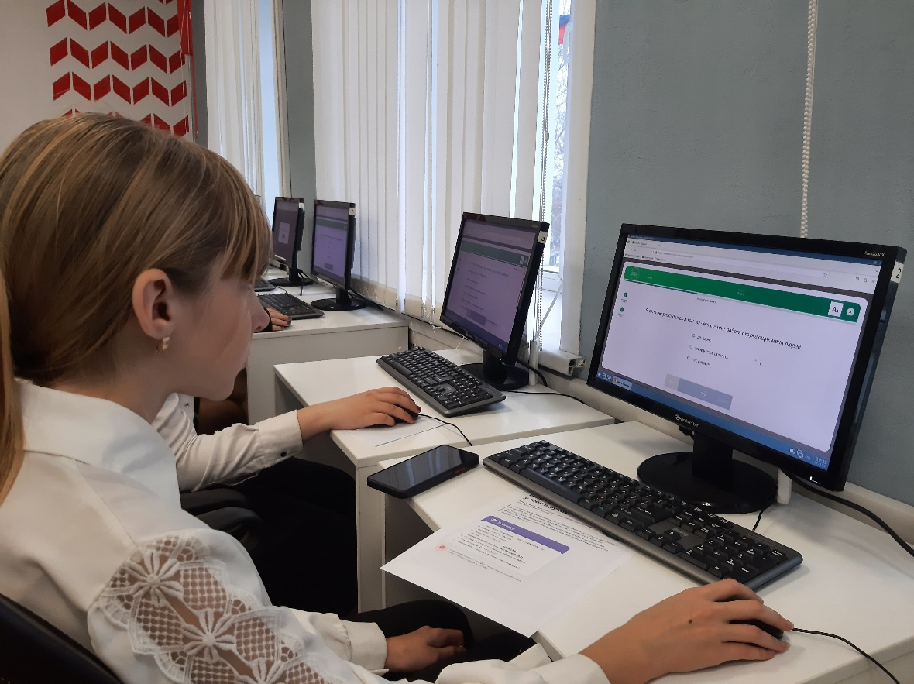
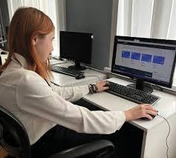

Slide 9
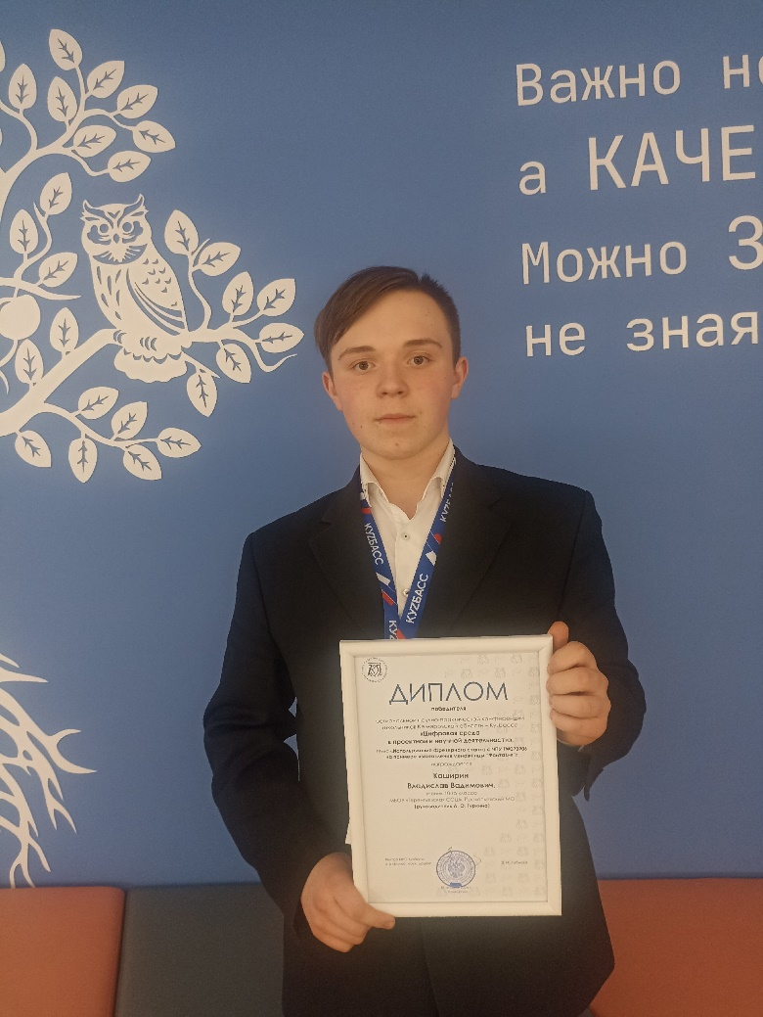
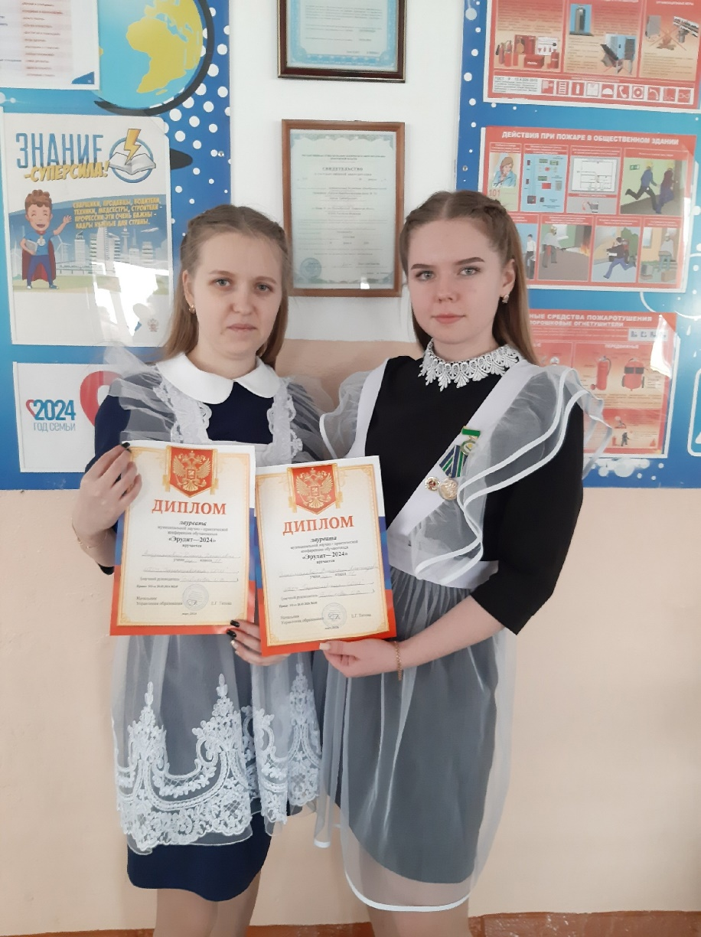
1. Участие детей в районных, областных и всероссийских олимпиадах, конкурсах технического направления. 2. Повышение качества образования педагогов и обучающихся
3. Повышение конкурентоспособности выпускников школы

Slide 10
«Наука» — не предмет чистого мышления, а предмет мышления, постоянно вовлекаемого в практику и постоянно подкрепляемого практикой. Вот почему наука не может изучаться в отрыве от техники.
Д. Бернал

